Slide 1

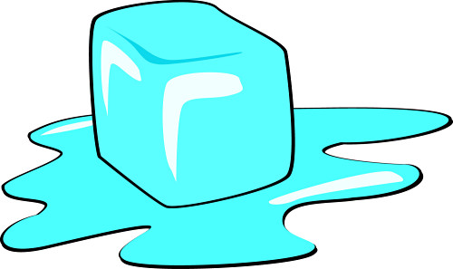
Název školy: ZŠ Štětí, Ostrovní 300
Autor: Francová Alena
Vzdělávací oblast: Člověk a příroda_Fyzika
Datum: 01/2012
Název materiálu:
VY_32_INOVACE_ FY.8.A.18_Fyzika pro 8. ročník
Název: Tání a tuhnutí
Číslo operačního programu: CZ.1.07/1.4.00/21.1693
Název projektu: PRIMA ŠKOLA
Tání a tuhnutí
Anotace: Materiál je určen pro žáky 8. ročníku.Slouží k naučení nového učiva. Žák na základě dvou pokusů vyjádří závěry týkající se tání látky.Žák se seznámí s přeměnami skupenství pevného na kapalné (tání) a kapalného na pevné (tuhnutí). Žák umí určit skupenské teplo, které musíme dodat látce nebo odebrat, aby se uskutečnily tyto skupenské přechody.

Slide 2
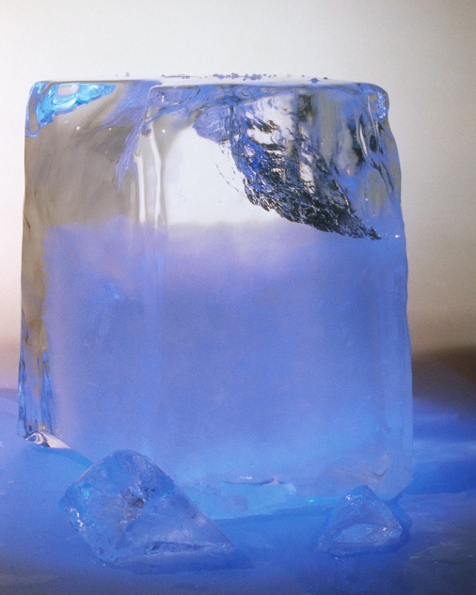
Pokus s ledem:
Rozdrtíme si kostky ledu, dáme do kádinky a změříme jejich teplotu.
Začneme kádinku zahřívat a stále sledujeme teplotu ledové drtě.
Výsledky pokusu:
Nejprve se teplota drtě zvyšuje až k 0°C.
Při 0°C začne led tát, proto se tato teplota nazývá TEPLOTA TÁNÍ.
Stále zahříváme, dodáváme teplo, ale teplota směsi ledu a vody zůstává na 0°C.
Až všechen led roztaje, začne se zvyšovat teplota.

Slide 3
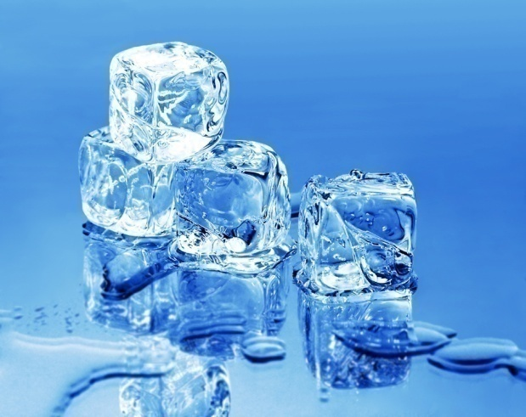
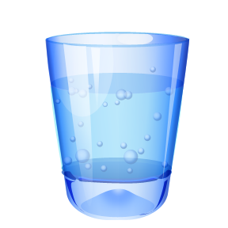
Závěr pokusu s ledem:
k roztátí ledu zahřátého na teplotu tání je nutné dodávat teplo
toto teplo je potřebné pro změnu skupenství
toto teplo nazýváme SKUPENSKÉ TEPLO TÁNÍ

Slide 4
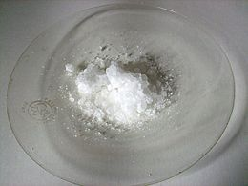
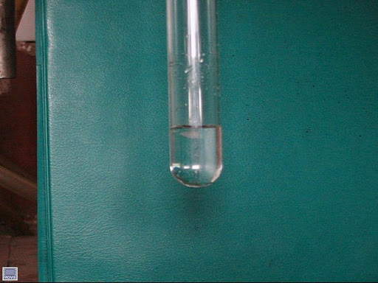
Je průběh tání podobný i u jiných látek?
Pokus s thiosíranem sodným:
krystalický thiosíran sodný rozdrtíme na prášek a nasypeme ho do malé kádinky,
do prášku zasuneme teploměr a čteme teplotu,
kádinku zahříváme v horké vodní lázni,
sledujeme teplotu

Slide 5
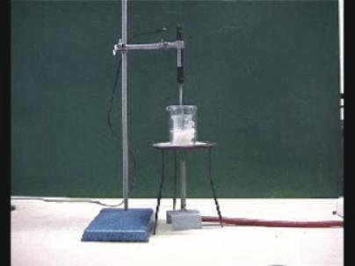
Závěr pokusu s thiosíranem sodným:
teplota se při zahřívání postupně zvětšuje, až dosáhne asi 48 °C,
pozorujeme, že při této teplotě krystalická látka taje,
přestože thiosíran sodný dále přijímá teplo, jeho teplota se nezvyšuje, pokud všechna látka neroztaje,
thiosíran sodný taje při 48 °C,
má tedy jinou teplotu tání než led

Slide 6
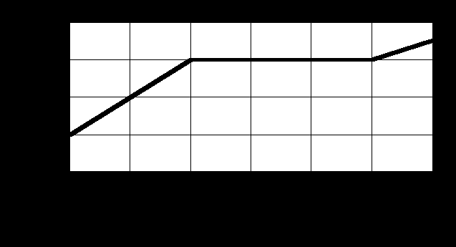
Grafický průběh tání:
teplota
[°C]
Pevná látka i kapalina
Pevná látka
kapalina
množství tepla
[kJ]
Čas
[s]

Slide 7
Závislost teploty tání na tlaku:
teplota tání závisí na druhu krystalické látky, ale také na TLAKU,
v tabulkách jsou uvedeny hodnoty teploty tání při normálním tlaku, tj. 101 325 Pa,
závislost teploty tání na tlaku poznáte i při bruslení,
led pod bruslí, kde je větší tlak, taje i při nižší teplotě než 0 °C

Slide 8
Grafické porovnání teplot tání různých látek při normálním tlaku:
t [°C]
Cr
1800
Fe
Si
1600
1400
Cu
1200
Ag
1000
NaCl
Al
800
600
Pb
Sn
400
glycerol
200
H2O
0
Hg
ethanol

Slide 9
Příklad: Do kalorimetru dáme rozdrcený led o hmotnosti 0,1 kg a teplotě 0 °C. Potom nalijeme do kalorimetru vodu o stejné hmotnosti a o teplotě 80 °C. Za stálého míchání směsi sledujeme teplotu na teploměru. Když všechen led právě roztál, zjistíme, že voda v kalorimetru má teplotu 0 °C.
Jaké teplo led při tání přijal?
Voda v kalorimetru se ochladila z teploty t = 80°C na teplotu t = 0°C.
Při tom odevzdala svému okolí teplo.
Q = cm(t₁-t₀) = 4,2 . 0,1 . 80 kJ
Q = 34 kJ
Led při tání přijal 34 kJ tepla.
m = 0,1 kg
t₁ = 80 °C
t₀ = 0 °C
c = 4,2 kJ/(kg.°C)
Q=? kJ

Slide 10
Tání a látka:
Led o hmotnosti 1 kg a o teplotě 0 °C, k roztátí potřebuje teplo asi 340 kJ.
1 kg jiné látky potřebuje jiné teplo k tomu aby roztál.
Např.: k roztátí 1 kg olova zahřátého na jeho teplotu tání 328 °C stačí dodat teplo 23 kJ.
Nebo: aby se 1 kg krystalické soli zahřáté na její teplotu tání 801 °C změnil na kapalinu, musíme dodat teplo 500 kJ.

Slide 11
Grafické porovnání měrných skupenských tepel různých látek:
_{lt}/kJ/kg
500
NaCl
400
Al
H₂O
300
Fe
Cr
Cu
glycerol
200
Ag
ethanol
100
Sn
Pb
Hg
0

Slide 12
Skupenské teplo tání a měrné skupenské teplo tání:
Teplo, které musíme pevné látce (při teplotě tání) dodat, aby se přeměnila na kapalinu téže teploty, nazýváme SKUPENSKÉ TEPLO TÁNÍ a značíme L_{t}
jeho jednotkou je J nebo kJ.
Teplo, které přijme 1 kg pevné látky při teplotě tání, aby se změnil na kapalinu téže teploty, nazýváme měrné skupenské teplo tání.
Užíváme pro něj značku l_{t}.
Jeho jednotkou je J/kg nebo kJ/kg.

Slide 13
Amorfní látky:
amorfní látka nemá částice pravidelné uspořádány,
tání amorfní látky probíhá v určitém teplotním rozmezí,
amorfní látka nemá určitou teplotu tání,
při zahřívání látka postupně měkne, až se změní v kapalinu,
to pozorujeme u parafínu nebo skla.

Slide 14
Při tání a tuhnutí se zachovává hmotnost tělesa.
Mění se objem tělesa???
Roztavený parafín nalijeme do zkumavky a necháme ztuhnout. Zjistíme, že volný povrch parafínu se smrští, zmenší svůj objem.
Vodu nalijeme do zkumavky a dáme do mrazničky. Zjistíme, že objem ledu je větší než byl objem vody.

Slide 15
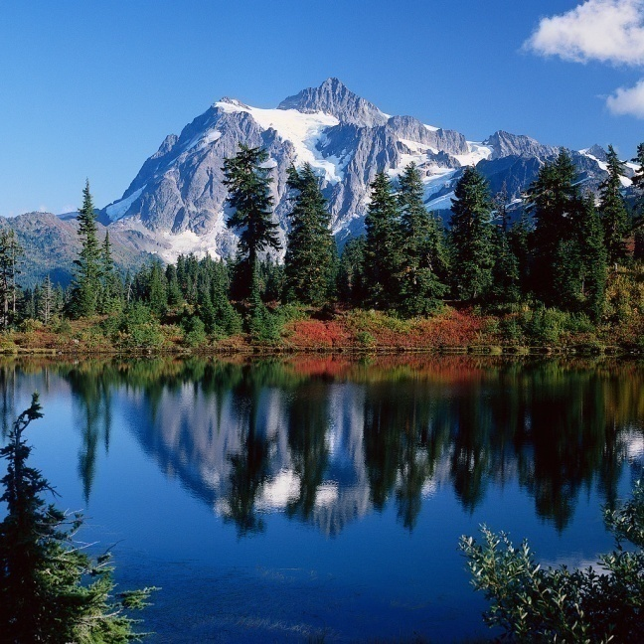
Anomálie vody:
Měřením se zjistilo, že voda má největší hustotu při teplotě 4°C, nikoli při teplotě tání, jak bychom očekávali. Tuto vlastnost nazýváme anomálie vody.
Zvětšení objemu vody při tuhnutí je důležité v přírodě.
V jezeře se v zimě tvoří led jako povrchová vrstva. Protože má menší hustotu než voda, plave na vodě. Díky tomu že je led špatným vodičem tepla, zabraňuje promrzání vody pod ním.

Slide 16
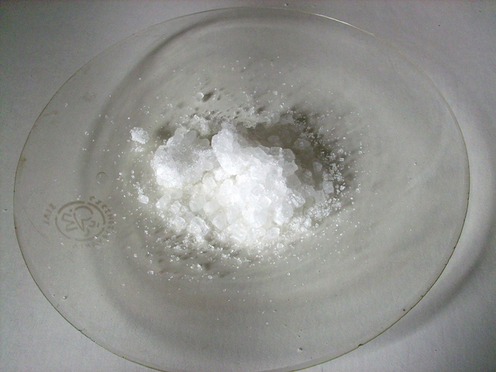
Otázky:
1) Popiš pokus tání thiosíranu sodného. Jak se měnila teplota thiosíranu sodného během pokusu?

Slide 17
Vyber správnou odpověď:
2) Napiš normální tlak v pascalech. Vyjádři ho v kPa, hPa, MPa
P_{n} = 101 325 Pa = 101,325 kPa = 1013, 25 hPa = 1, 01325 MPa
P_{n} = 101 325 Pa = 101,325 kPa = 1013, 25 hPa = 10,1325 MPa
P_{n} = 101 325 Pa = 101,325 kPa = 1013, 25 hPa = 0,101325 MPa

Slide 18
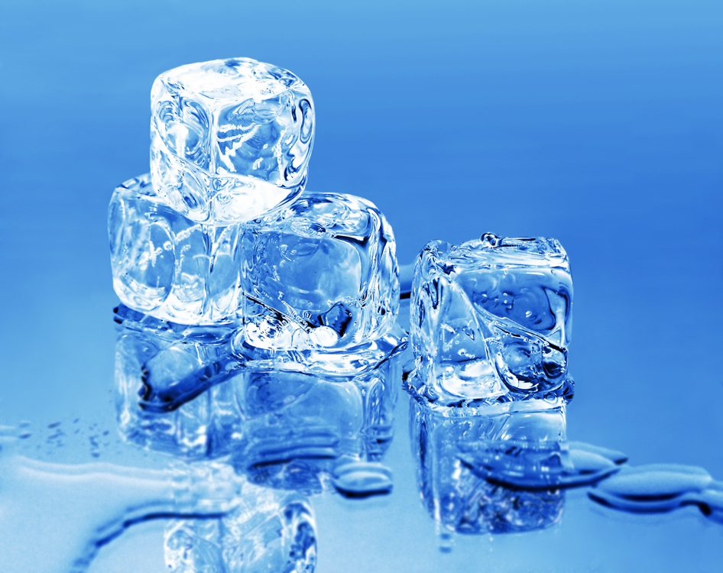
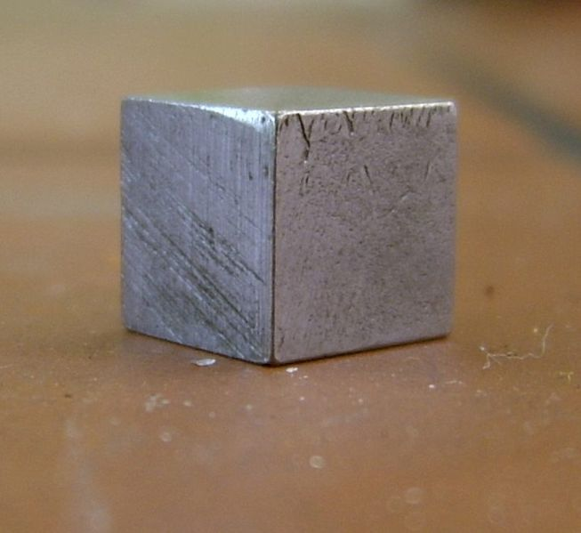
3) Vysvětli, co znamená, že led má měrné skupenské teplo tání 334 kJ/kg a cín 60 kJ/kg.

Slide 19
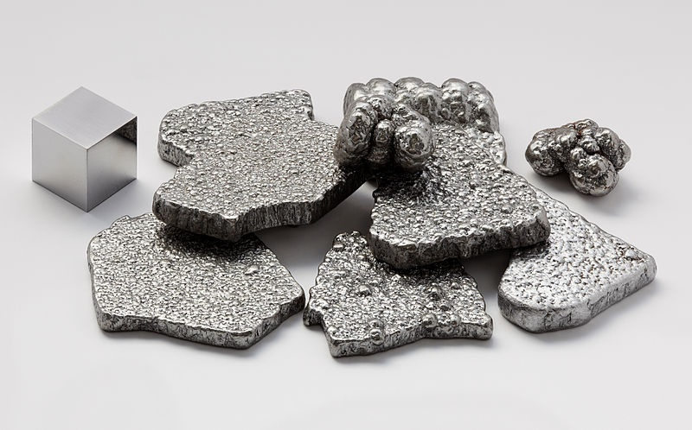
Vyber správnou odpověď:
4) Podle Tabulek urči, při jaké teplotě se začne tavit železo a kolik tepla by bylo přibližně třeba na roztavení 1 kg železa.
820 °C, 210 kJ/kg
1 535 °C, 289 kJ/kg
2 000 °C, 535 kJ/kg

Slide 20
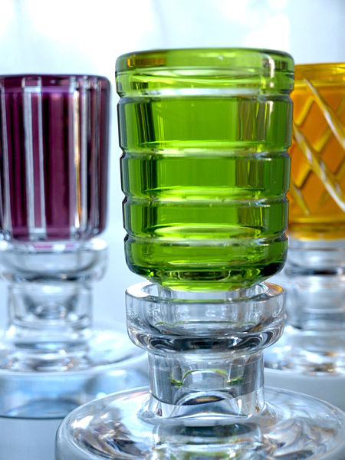
5) Proč nemá sklo určitou teplotu tání?
Jak se nazývají pevné látky, které mají stejnou vlastnost? Uveď příklady.

Slide 21
Vyber správné uspořádání:
6) Uspořádej následující kovy podle vzrůstající teploty tání při normálním tlaku: cín, hliník, měď, olovo, železo.
cín (232 °C), olovo (327 °C), hliník (658 °C), měď (1083 °C), železo (1535 °C)
měď (235 °C), hliník (565 °C), cín (753 °C), železo (1025 °C), olovo (1580 °C)
hliník (340 °C), cín (425 °C), olovo (586 °C), měď (1011 °C), železo (1535 °C)

Slide 22
Vyber správné řešení:
7) Podle Tabulek rozhodni, v jakém skupenství je při teplotě 1000 °C a při normálním tlaku: HLINÍK, MĚĎ, PLATINA, STŘÍBRO, ZLATO.
Pouze hliník je kapalný, měď, platina, stříbro a zlato jsou v pevném skupenství.
Hliník a měď jsou v kapalném skupenství, platina, stříbro a zlato jsou v pevném skupenství.
Hliník a stříbro jsou v kapalném skupenství, měď, platina a zlato jsou v pevném skupenství.

Slide 23
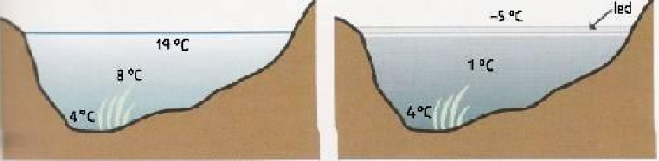
8) Napiš pozitiva a negativa anomálie vody.
v létě
v zimě

Slide 24
Odpověď na otázku č. 8:
Pozitiva:
Díky anomálii vody mohou ryby a jiní živočichové přežít mrazivou zimu u dna jezer a rybníků.
Negativa:
Zmrzlá voda v potrubí nebo ve zdivu způsobuje zvětšením svého objemu jejich popraskání.
Led vzniklý zmrznutím vody je také jednou z příčin praskání skal.

Slide 25
Použité zdroje:
galerie office
doc. RNDr. Růžena Kolářová, CSc., PaedDr. Jiří Bohuněk, Fyzika pro 8. ročník základní školy, nakladatelství Prometheus, 2004, ISBN 80-7196-149-3.
Karel Rauner, Josef Petřík, Fyzika 8, učebnice pro základní školy a víceletá gymnázia, nakladatelství Fraus, 2006.
http://upload.wikimedia.org/wikipedia/commons/thumb/e/e8/Thios%C3%ADran_sodn%C3%BD.JPG/260px-Thios%C3%ADran_sodn%C3%BD.JPG [cit: 2012-01-04]
http://lh4.ggpht.com/_HNTxmlP01zw/SRgJljmGB0E/AAAAAAAAA_s/gkxO2DlJEW0/ThiosRan.jpg [cit: 2012-01-04]
http://artemis.osu.cz/ComLab/Web_cz/Heat_FP6_Cz/Interval2_soubory/image005.jpg [cit: 2012-01-04]
http://testyfyz.wz.cz/test/ot10.gif [cit: 2012-01-04]
http://phlurbsem2011.files.wordpress.com/2011/05/melting-ice.jpg [cit: 2012-01-04]
http://www.zlatnictvi.net/files/AuAg-liti-1.jpg [cit: 2012-01-04]
http://cs.wikipedia.org/wiki/Soubor:Thios%C3%ADran_sodn%C3%BD.JPG [cit: 2012-01-04]
http://cs.wikipedia.org/wiki/Soubor:Metal_cube_tin.jpg [cit: 2012-01-04]
http://cs.wikipedia.org/wiki/Soubor:Iron_electrolytic_and_1cm3_cube.jpg [cit: 2012-01-04]
http://cs.wikipedia.org/wiki/Soubor:Bleikristall_nachtmann_karaffen.jpg [cit: 2012-01-04]
http://files.vyukachemie.webnode.cz/200000010-3377c33d03/rybn%C3%ADk.jpg [cit: 2012-01-04]

Slide 26
Metodika prezentace:
Důležitý je v této prezentaci pohled na molekulární stavbu látek.
Při výkladu tání a tuhnutí je vhodné využít tabulky teplot tání různých látek.
Žák se seznámí s přeměnami skupenství pevného na kapalné (tání) a kapalného na pevné (tuhnutí).
Podle teploty tání (tuhnutí) dokáže žák pomocí Tabulek pro ZŠ srovnat vybrané látky.
Žák umí určit skupenské teplo, které musíme dané látce dodat nebo odebrat, aby se uskutečnily tyto skupenské přechody.
Žák umí popsat graf tání ledu, thiosíranu sodného, popř. i jiné látky.
Žák dokáže vysvětlit proč amorfní látka má teplotu tání v určitém rozmezí.
Žák vysvětlí, co znamená anomálie vody . Jaké jsou její výhody a nevýhody.

